Slide 1


❉中职思政·基础模块《哲学与人生》第五课第二框
聿见思政统编新教材教学网 www.yjsz2020.cn 原创作品
用发展的观点处理人生问题
朱欣冉

Slide 2
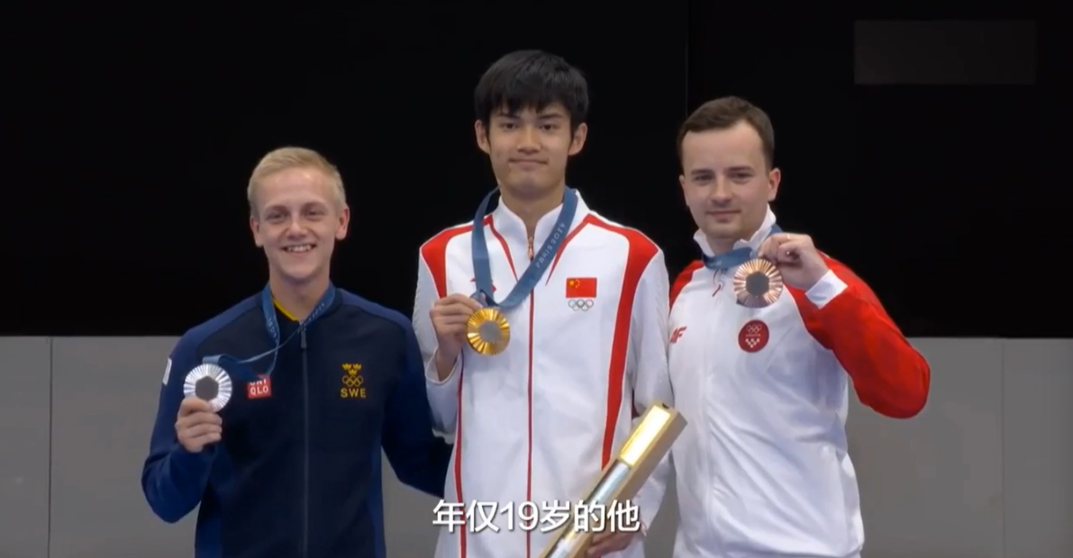
聿见思政统编新教材教学网 www.yjsz2020.cn 原创作品
观看视频，思考：盛李豪是怎样赢得世界冠军的？

Slide 3

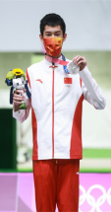
聿见思政统编新教材教学网 www.yjsz2020.cn 原创作品
总议题：如何用发展的观点处理人生问题？
1
子议题1
——如何注重量的积累，实现质的飞跃？
2
子议题2
——如何正确对待顺境与逆境？

Slide 4
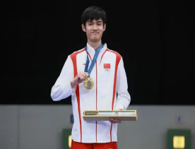
聿见思政统编新教材教学网 www.yjsz2020.cn 原创作品
01
子议题1
——如何注重量的积累，实现质的飞跃？

Slide 5
聿见思政统编新教材教学网 www.yjsz2020.cn 原创作品
子议题1：如何注重量的积累，实现质的飞跃？
天赋：他的启蒙教练、苏州市体育运动学校射击队男子步枪项目教练沈超向媒体透露，盛李豪在射击方面很有天赋，他向媒体展示了一张盛李豪在2017训练的照片，“一共60枪，每一发都是10环，一次打出600环。”
努力：盛李豪在比赛中总表现出超越年龄的从容与淡定，有人夸他“光靠干饭就拿下两枚奥运金牌”。但盛李豪知道，从来没有随随便便的成功，赛场上的从容不迫来自赛场下的千锤百炼。
议学任务一：天赋or努力？
“天赋重要还是努力重要？”以小组为单位，结合盛李豪的故事，谈谈你的看法。

Slide 6
聿见思政统编新教材教学网 www.yjsz2020.cn 原创作品
子议题1：如何注重量的积累，实现质的飞跃？
材料一：在射击队，盛李豪非常自律，每天总是第一个赶到射击馆，最后一个离开。平时练习仰卧起坐、8公里长跑、俯卧撑等体能训练保质保量。步枪重达4公斤，每天反复练习举枪、瞄准，然后放下，一天下来要练习200多次。这段难熬的过程，他坚持住了，才有了柳暗花明，硕果累累。
材料二：2020年东京奥运会在即，由于盛李豪积分不够，他根本不敢有什么奢望。然而受疫情影响，东京奥运会推迟到2021年7月举行，如此一来，盛李豪便有了机会，他积极参与各级比赛，拼尽全力，最终在2020年11月成功攒够积分入选东京奥运会参赛阵容，并成功摘得银牌。
议学探究：
结合两段材料，运用量变和质变的辩证关系的知识，谈谈量变与质变对实现人生发展有何启示。

Slide 7
聿见思政统编新教材教学网 www.yjsz2020.cn 原创作品
议学点拨
原理
方法论
每天反复练习举枪、瞄准，然后放下，一天下来要练习200多次。这段难熬的过程，他坚持住了，才有了柳暗花明，硕果累累。
量变是质变的必要准备
脚踏实地，
注重量的积累
如此一来，盛李豪便有了机会，他积极参与各级比赛，拼尽全力，最终在2020年11月成功攒够积分入选东京奥运会参赛阵容，并成功摘得银牌。
质变是量变的必然结果
抓住时机，
实现质的飞跃

Slide 8
聿见思政统编新教材教学网 www.yjsz2020.cn 原创作品
（一）注重量的积累，实现质的飞跃
1.脚踏实地，注重量的积累
人生之路需要一步一步地走，人生目标的实现需要一点一滴地奋斗。
梦在前方，路在脚下。我们要埋头苦干，锲而不舍，用勤劳的汗水为实现人生的理想和抱负奠定坚实的基础。

Slide 9
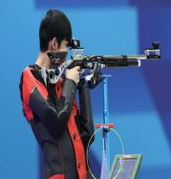
聿见思政统编新教材教学网 www.yjsz2020.cn 原创作品
（一）注重量的积累，实现质的飞跃
2.抓住时机，实现质的飞跃
要果断地抓住时机，促成质变，实现事物的飞跃。
人生的道路虽然漫长，但紧要处常常只有几步。在人生发展过程中，我们要善于抓住机遇，攀登人生的新高度。

Slide 10
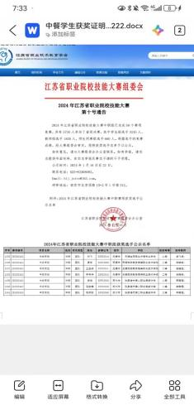
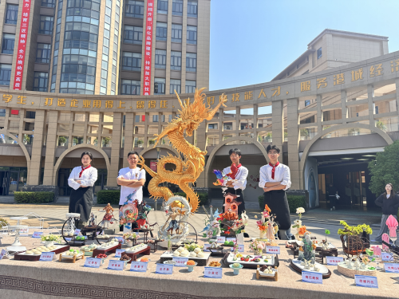
聿见思政统编新教材教学网 www.yjsz2020.cn 原创作品
交流分享

Slide 11
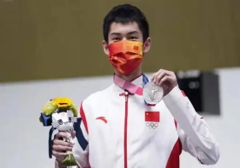
聿见思政统编新教材教学网 www.yjsz2020.cn 原创作品
02
子议题2
——如何正确对待顺境与逆境？

Slide 12
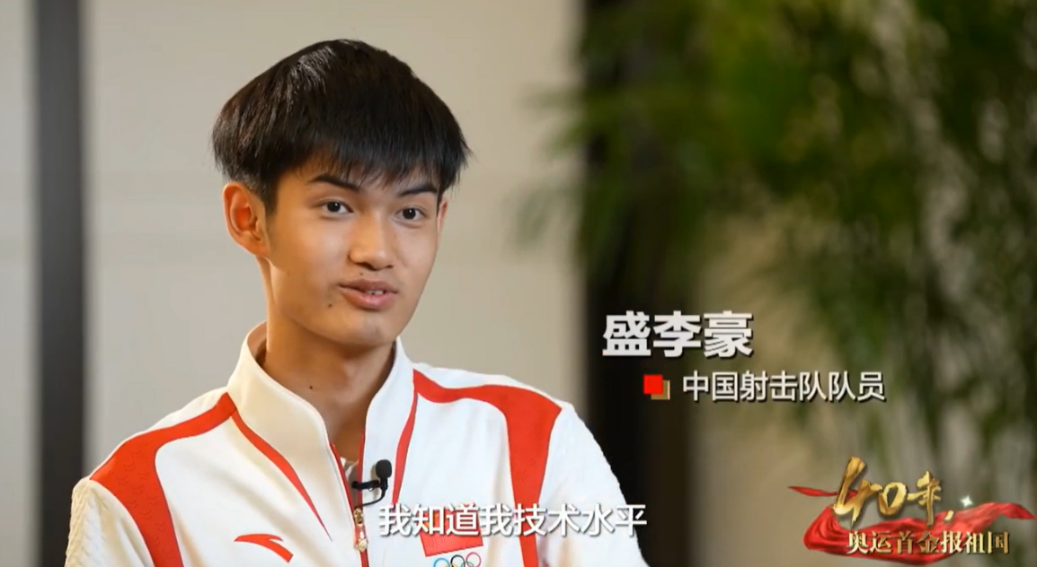
聿见思政统编新教材教学网 www.yjsz2020.cn 原创作品
思考：盛李豪遇到了什么样的困难？怎么面对的？

Slide 13
聿见思政统编新教材教学网 www.yjsz2020.cn 原创作品
思考：怎样正确认识顺境与逆境？
议学点拨
盛李豪用了不到3年时间，这样的速度让射击界所有人赞叹。他是最年轻的双金射击奥运冠军。保持谦虚，认识到为国争光是每一位国家队运动员的使命。他明白：压力越大，越不能放弃；山峰越高，越要勇于登顶。
利：顺境为人生发展提供机遇和有利条件；
弊：但也容易使人安于现状，缺乏危机感和奋斗的动力。
弊：逆境会使我们受到一时的挫折；
利：但只要我们正确对待，就可以磨炼意志，积累经验，促使我们奋发向上。
不适应环境，中暑晕倒；靠意志克服
身高影响到技术动作，技术状态波动大。稳定心态，坚持下去，取得奥运会银牌。

Slide 14
聿见思政统编新教材教学网 www.yjsz2020.cn 原创作品
反面案例
李天一，歌唱家李双江和梦鸽之子，出身于知名艺术家庭，成长于优渥顺境。他自幼学习钢琴等才艺，年少便有诸多光环加身，本应有着光明前景。然而，年仅 17 岁时，他却与同伴在酒吧将一女子灌醉并轮奸，最终因强奸罪被判刑。与广大正处成长关键期的学生同年龄，他却因在顺境中迷失，缺乏自律与正确价值观，肆意妄为，一步步走向犯罪歧途。
议学探究：
李天一案给我们带来什么警示？
结合材料分析，该如何正确对待顺境与逆境？

Slide 15
聿见思政统编新教材教学网 www.yjsz2020.cn 原创作品
（二）正确对待顺境与逆境
3.正确认识和对待顺境与逆境
在顺境中：要居安思危、有忧患意识，善于抓住机遇，促进自身发展；如果安逸懈怠、不思进取，就会出现逆境。
在逆境中：不要消极悲观、畏难退缩、自暴自弃，而要冷静思考、善于反思，以乐观向上的心态勇于面对困难，应对挫折，从而度过逆境，迎来顺境。

Slide 16
聿见思政统编新教材教学网 www.yjsz2020.cn 原创作品
01 顺境
逆境 02
有人希望人生能够一帆风顺，认为顺境更有利于出人才！
有人认为：逆境之下的涅槃重生，对人生能起到正面的积极作用！
议学任务
辩论：“顺境出人才，还是逆境出人才”。在日常生活中人们常希望人生顺顺利利，也有人在逆境中实现了涅槃重生，请你运用“正确对待顺境与逆境”的知识，谈谈你的看法。

Slide 17
结合生活和专业学习中的经历，通过讨论交流，制定“顺境五戒”和“逆境五戒”，提醒自己在顺境、逆境时需要注意的地方，并和同学交流分享。
顺境五戒 | 逆境五戒
1. | 1.
2. | 2.
3. | 3.
4. | 4.
5. | 5.

Slide 18

聿见思政统编新教材教学网 www.yjsz2020.cn 原创作品
课堂小结
作用
要求
注重量的积累
实现质的飞跃
积累与飞跃
5.2
用发展的观点处理人生问题
顺境与逆境

Slide 19

课堂训练
聿见思政统编新教材教学网 www.yjsz2020.cn 原创作品
1．在溪水和岩石的斗争中，胜利的总是溪水，不是因为力量，而是因为坚持。这说明（ ）
A．坚强的意志可以战胜一切困难险阻
B．要重视量的积累
C．要抓住机遇，实现质的飞跃
D．量变必然引起质变
答案：B
解析：“坚强的意志可以战胜一切困难险阻”夸大了意志的作用，发挥主观能动性还需要尊重客观规律，故A错误。溪水的胜利不是因为力量，而是因为坚持体现了要重视量的积累，故B正确。材料没有体现要抓住机遇，促成质变，故C不符合题意。并不是所有的量变都会引起质变，量变达到一定程度必然引起质变，故D错误。

Slide 20

聿见思政统编新教材教学网 www.yjsz2020.cn 原创作品
课堂训练
2.有人说，顺境似一马平川的坦途，一边欣赏一边前行；逆境似崎岖不平的山路，咬牙坚持终会登上山峰。对于人生的顺境与逆境，下列理解不正确的是（ ）
A．顺境和逆境都是我们生命成长的一部分
B．只有经历逆境，才能走向成功
C．失意时，逆境使人获得丰富的生活经验
D．得意时，逆境能使人更加清醒
答案：B
解析：依据教材知识，人生难免有挫折，顺境和逆境都是我们生命成长的一部分，得意时，逆境能使人更加清醒；失意时，逆境使人获得丰富的生活经验，故ACD说法正确；“只有，才能”说法太绝对，故B错误；

Slide 21

课堂训练
聿见思政统编新教材教学网 www.yjsz2020.cn 原创作品
3.无论生活在逆境还是顺境，我们都应该坚持的人生态度是（ ）
①勤奋进取
②今早有酒今朝醉
③自律
④随遇而安
⑤自立自强
A．①④⑤ B．②③④ C．①③⑤ D．①②③
答案：C
解析：无论生活在逆境还是顺境，我们都应该坚持的人生态度是勤奋进取、自律、自立自强。所以①③⑤符合题意；②说法错误，今早有酒今朝醉是一种及时享乐主义，是消极态度；④说法错误，随遇而安的人生是很难实现自身的价值。故选C。

Slide 22

聿见思政统编新教材教学网 www.yjsz2020.cn 原创作品
布置作业
作业要求：请你根据自己的实际情况，就如何才能实现梦想，走出自己的人生之路提出至少两条建议。

Slide 23

❉中职思政·基础模块《哲学与人生》第五课第二框
聿见思政统编新教材教学网 www.yjsz2020.cn 原创作品
再 见

